Slide 1
Thema: De zin van Pasen wordt voor de vrouwen langzaam duidelijk
1 De vrouwen begeven zich uit liefde
naar het graf
2 De vrouwen zien de weggerolde steen
3 De vrouwen horen het nieuws van
de engel

Slide 2
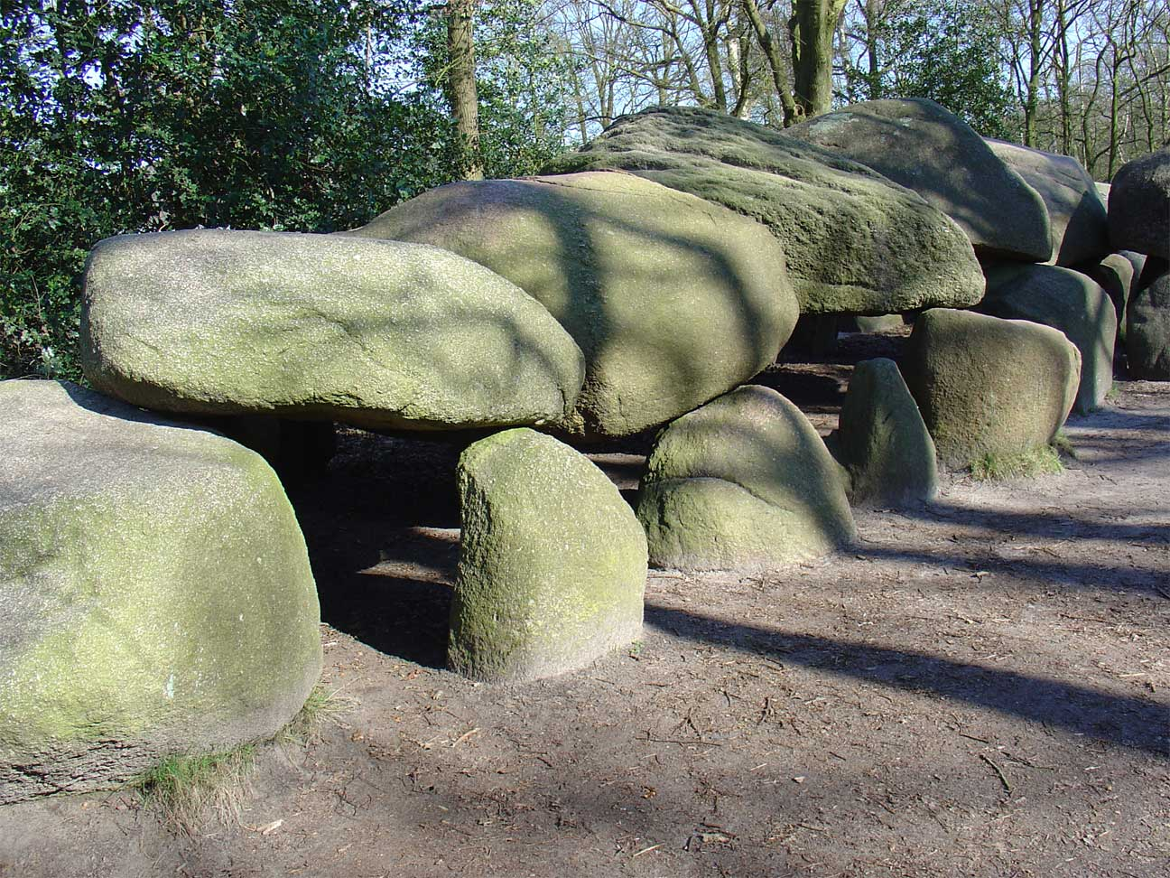

Slide 3
Thema: De zin van Pasen wordt voor de vrouwen langzaam duidelijk
1 De vrouwen begeven zich uit liefde
naar het graf
2 De vrouwen zien de weggerolde steen
3 De vrouwen horen het nieuws van
de engel

Slide 4
OM OVER NA TE DENKEN
Midden in het leven
zijn we door de dood omvangen
Midden in de dood
zijn we door het Leven omvangen
Maarten Luther

